Slide 1
Ленивец
Номер участника: ______

Slide 2
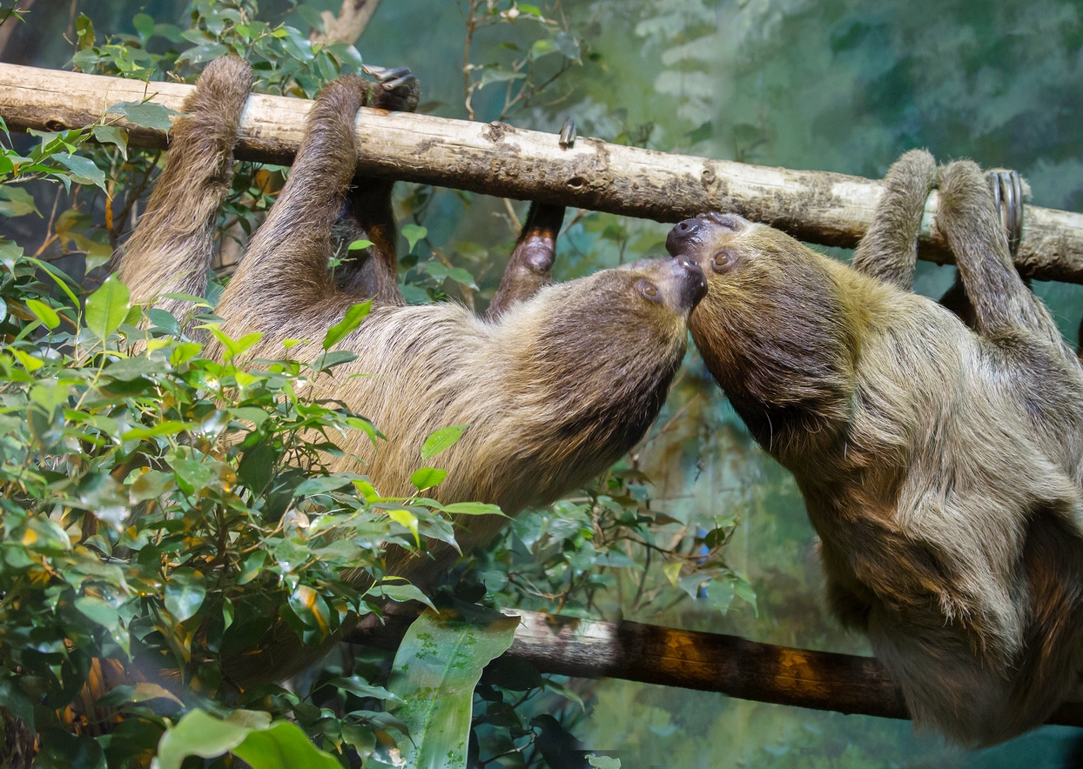
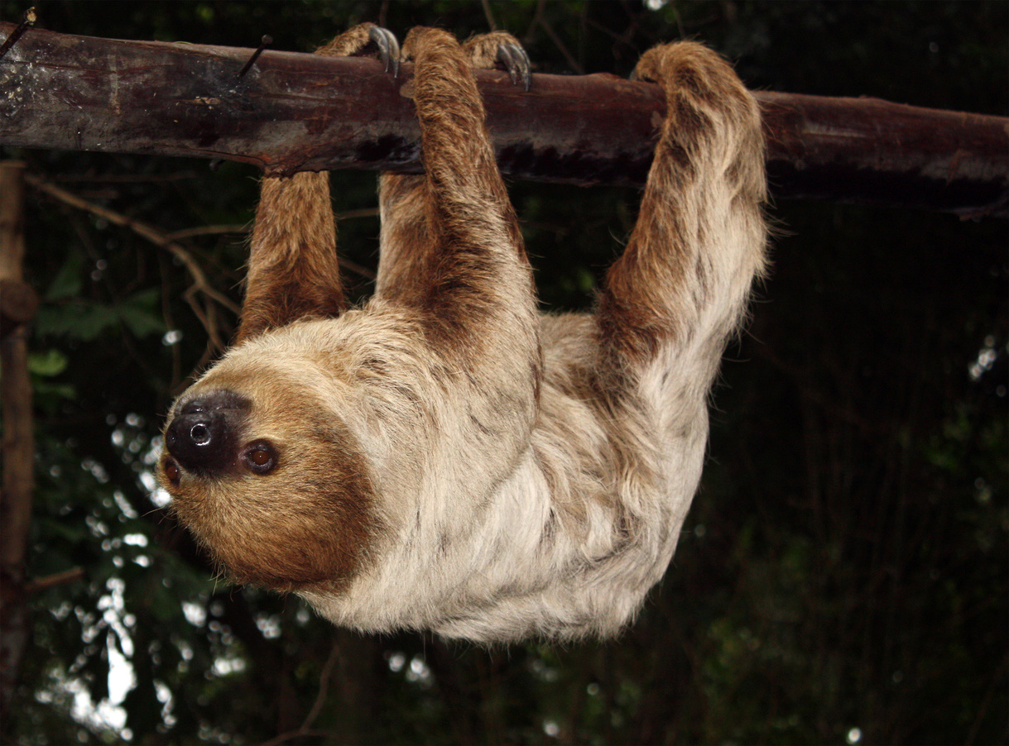
Внешний вид и среда обитания
Ленивец имеет длинную грубую шерсть и цепкие лапы; водоросли придают меху зеленоватый оттенок.
Живёт в Центральной и Южной Америке.

Slide 3
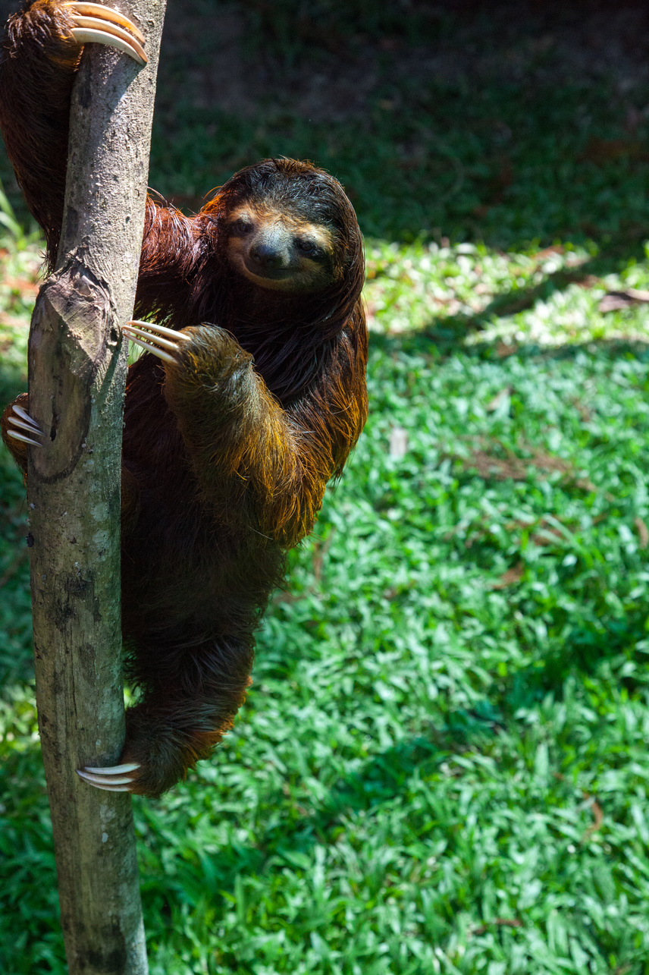
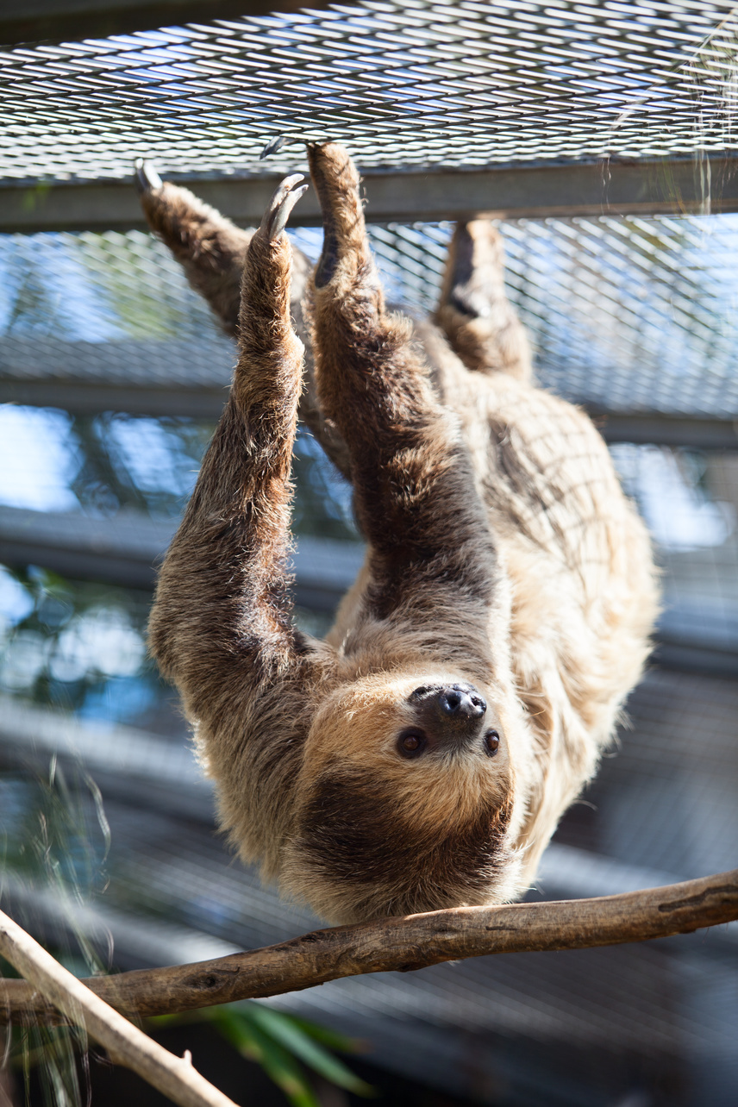
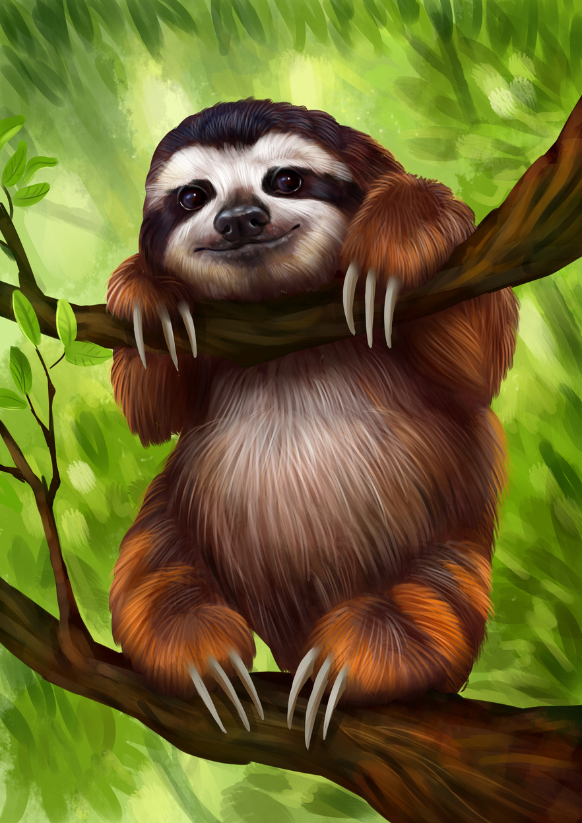
Образ жизни и питание
Двигается медленно, экономит энергию и обычно держится один.
Основная пища — листья деревьев; иногда ест насекомых.
Трёхпалые ленивцы особенно часто питаются листьями и цветками цекропии.

